Slide 1
工序选择
熔铸工序
热轧工序
冷轧工序
退火工序
精整工序
某因素成本历史数据对比
筛选条件
成本组成分析
成本追溯分析

Slide 2
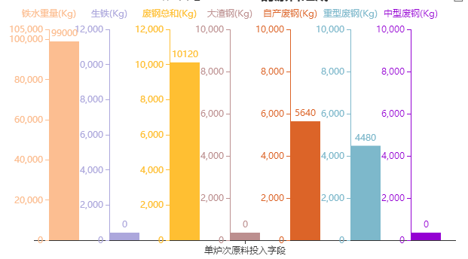
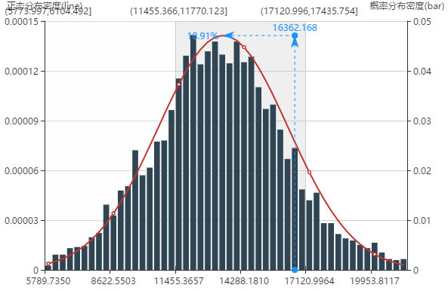
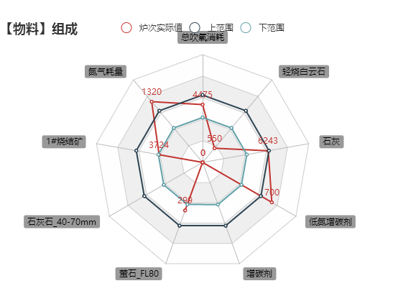
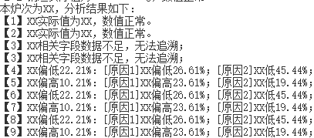
工序选择
熔铸工序
热轧工序
冷轧工序
退火工序
精整工序
柱状图
某物料消耗历史数据对比
筛选条件
雷达图
物料消耗组成
问题原因追溯

Slide 3
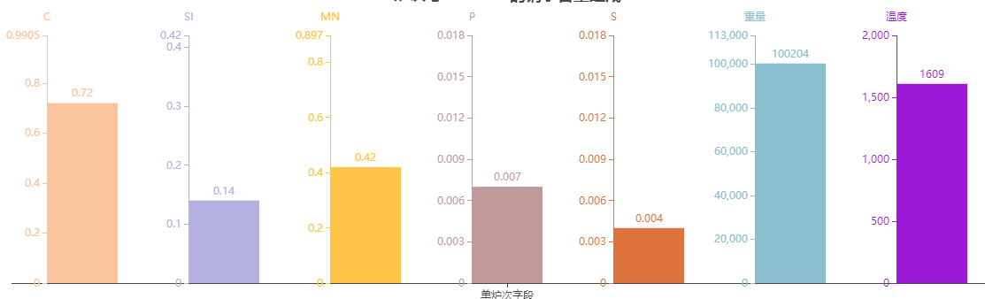
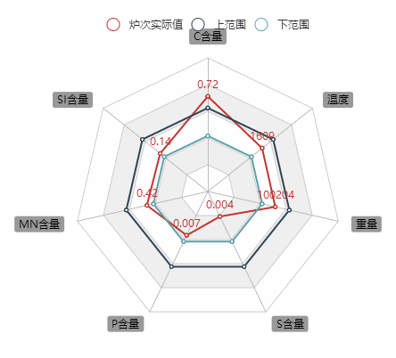
工序选择
熔铸工序
热轧工序
冷轧工序
退火工序
精整工序
柱状图
某含量历史数据对比
筛选条件
雷达图
熔液成分组成
问题原因追溯

Slide 4

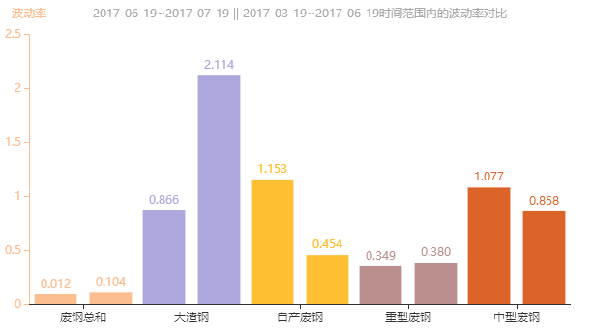
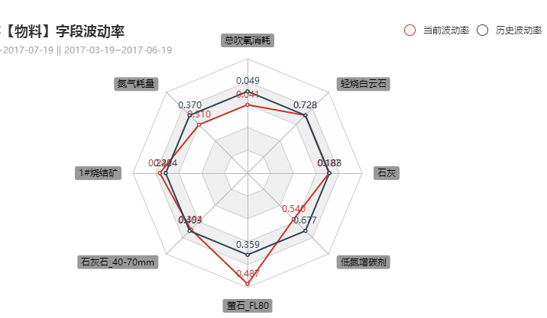
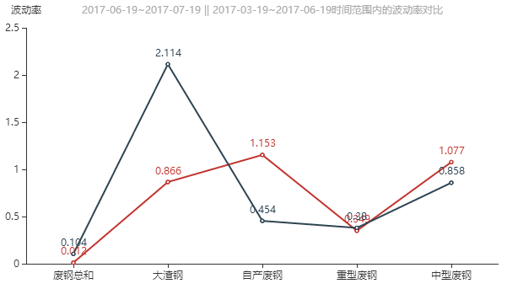
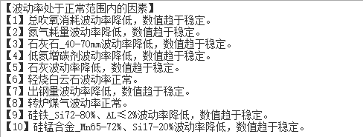
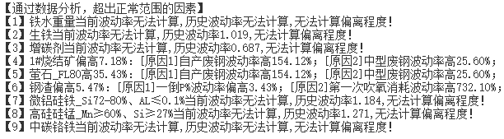
工序选择
熔铸工序
热轧工序
冷轧工序
退火工序
精整工序
物料波动率对比
波动率对比柱状图
波动率对比雷达图
波动率对比折线图
筛选条件
波动率分析及偏高原因追溯

Slide 5
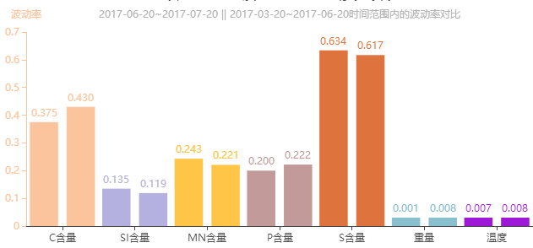
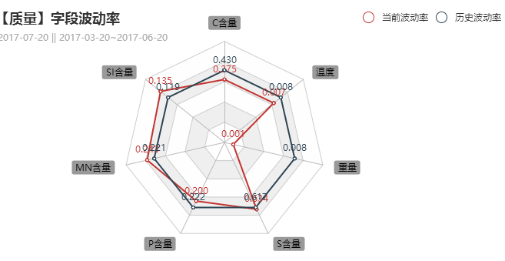
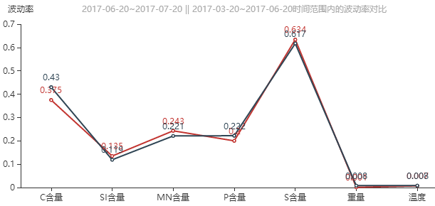
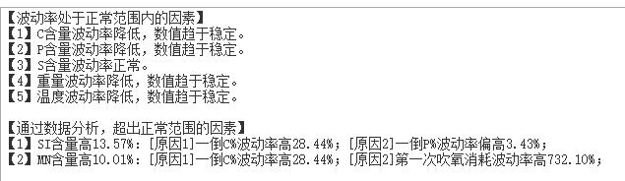
工序选择
熔铸工序
热轧工序
冷轧工序
退火工序
精整工序
成分波动率对比
波动率对比柱状图
波动率对比雷达图
波动率对比折线图
筛选条件
波动率分析及偏高原因追溯

Slide 6
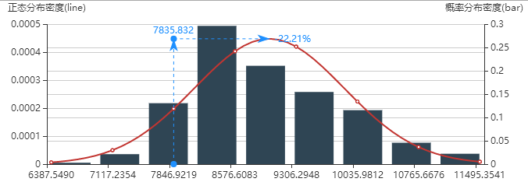
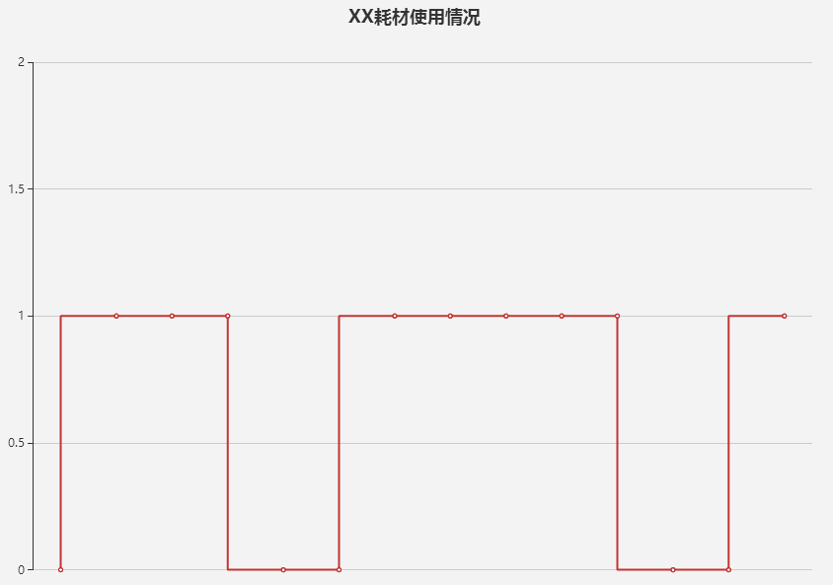
工序选择
熔铸工序
热轧工序
冷轧工序
退火工序
精整工序
耗材选择
耗材详细信息
历史耗材使用寿命
当前耗材使用情况

Slide 7
工序选择
熔铸工序
热轧工序
冷轧工序
退火工序
精整工序
耗材选择
耗材详细信息
历史耗材使用寿命
当前耗材使用情况

Slide 8
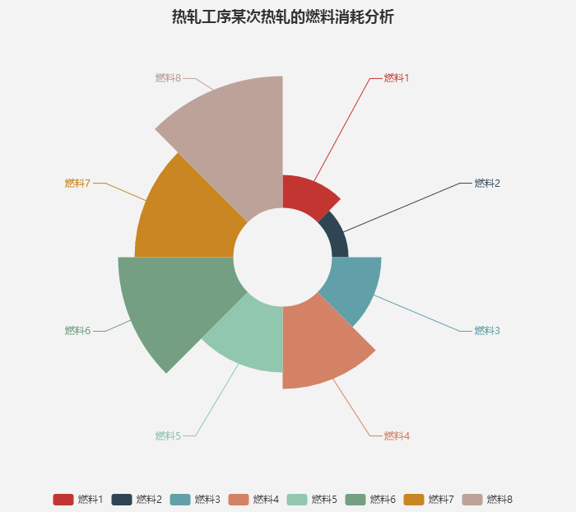
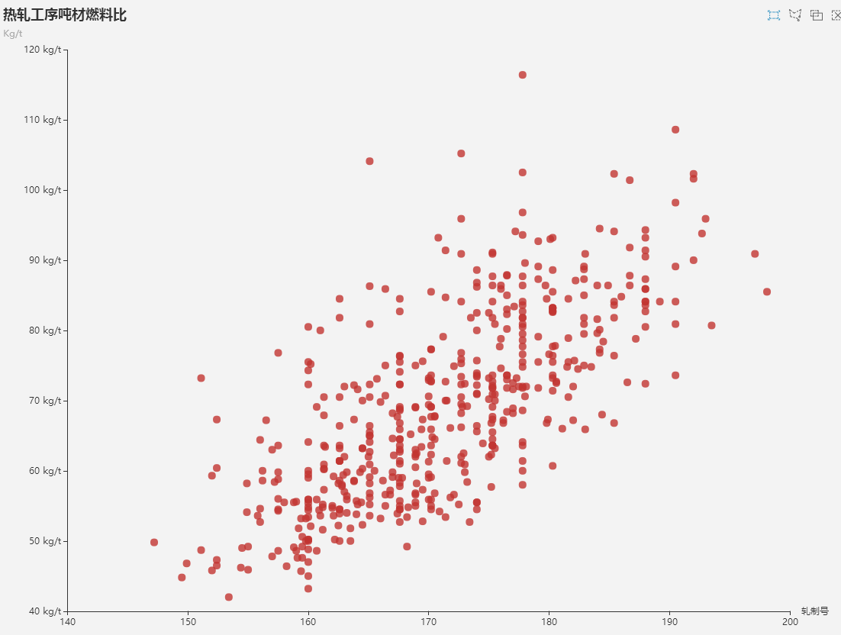
工序选择
熔铸工序
热轧工序
冷轧工序
退火工序
精整工序
历史吨材燃料比
筛选条件
吨材燃料比详细信息
当前吨材燃料比

Slide 9
工序选择
熔铸工序
热轧工序
冷轧工序
退火工序
精整工序
吨材燃料比详细信息
筛选条件
燃料组成
历史吨材燃料比对比分析

Slide 10
工序选择
熔铸
锯切与铣面
立推加热炉
热轧机
冷轧
退火
精整
某因素成本历史数据对比
筛选条件
成本组成分析
成本追溯分析

Slide 11
工序选择
熔铸
锯切与铣面
立推加热炉
热轧机
冷轧
退火
精整
某因素成本历史数据对比
筛选条件
成本组成分析
成本追溯分析

Slide 12
工序选择
熔铸
锯切与铣面
立推加热炉
热轧机
冷轧
退火
精整
前工序历史数据评价
参数选择
在线监测展示区
监测与预警信息分析

Slide 13

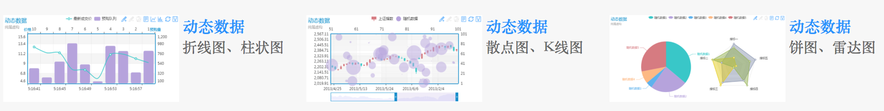
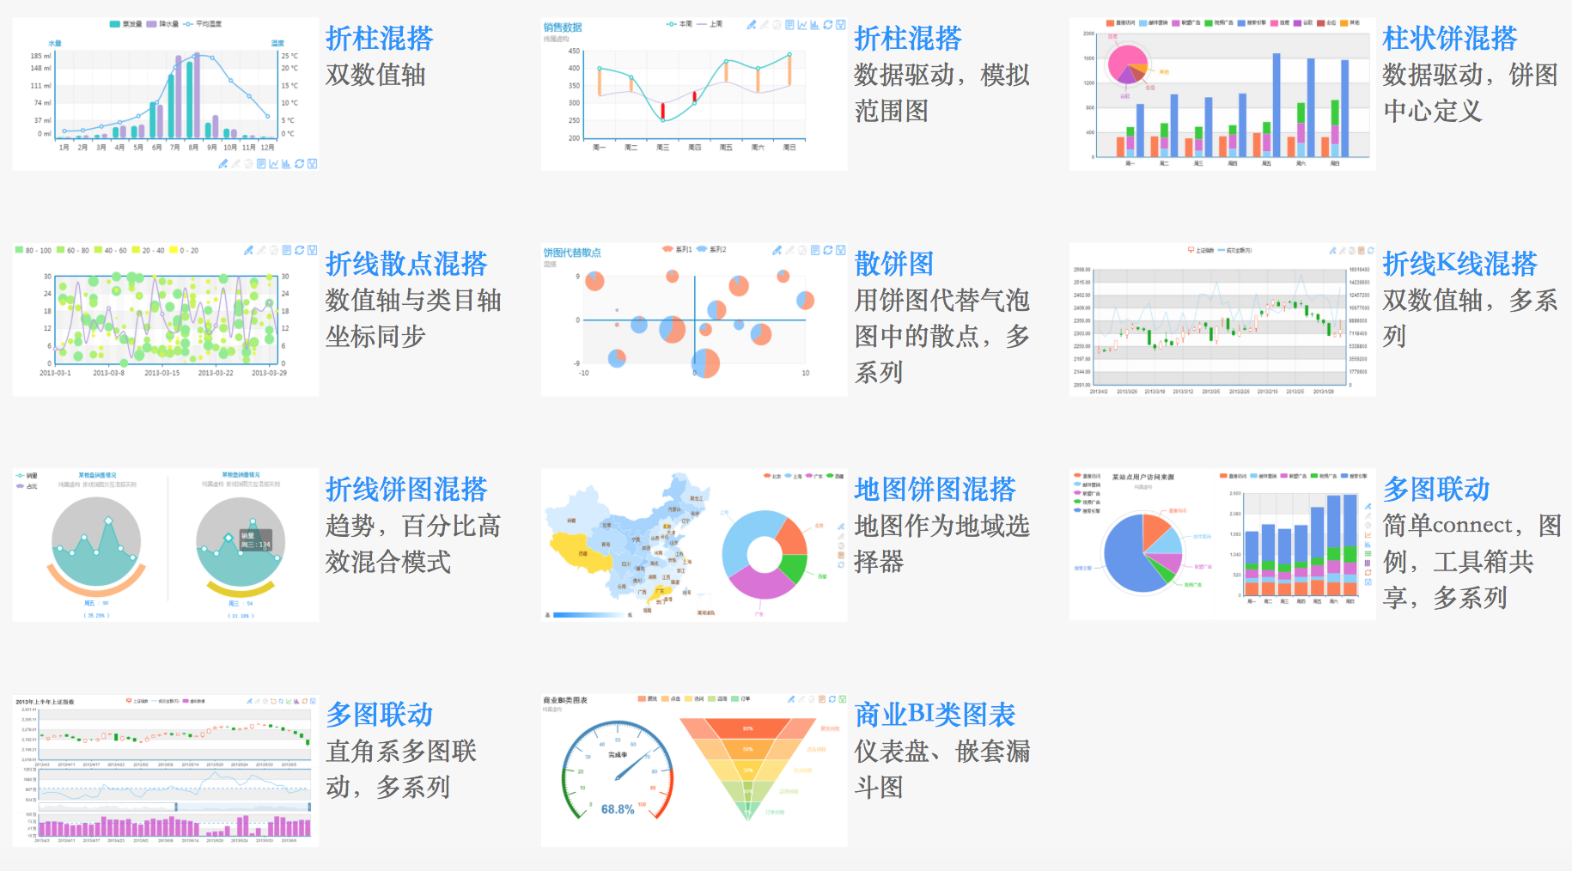
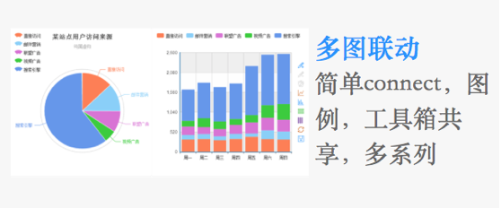
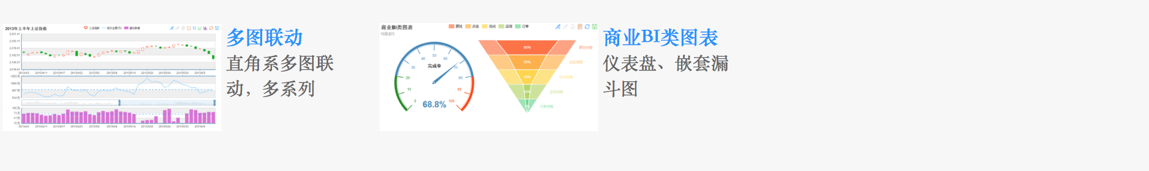

Slide 14

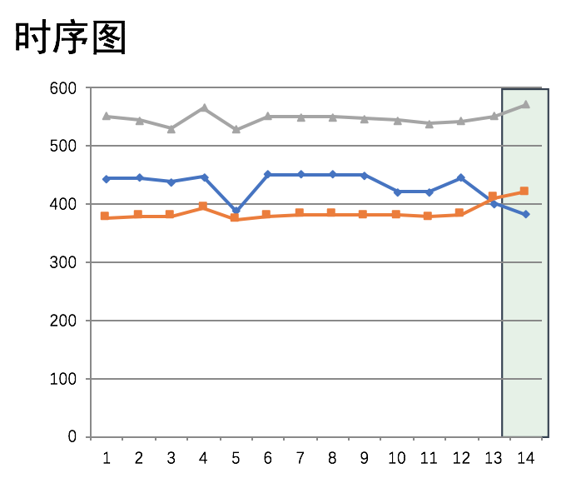
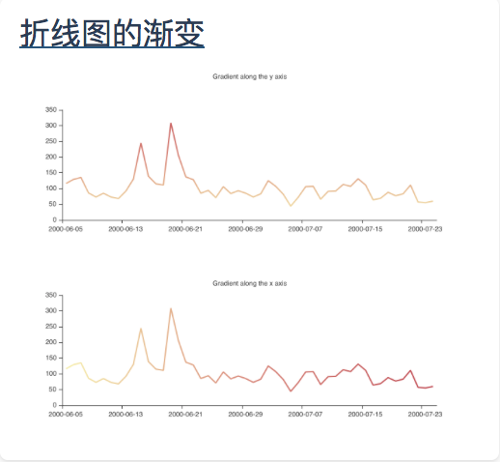
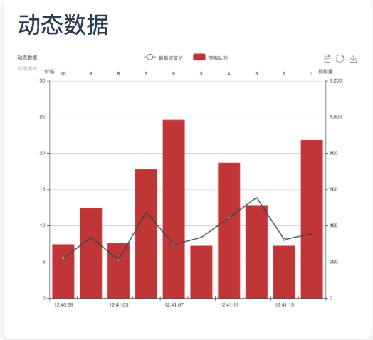
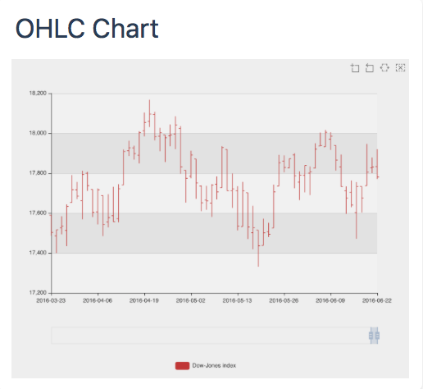
时序图

Slide 15
